Slide 1
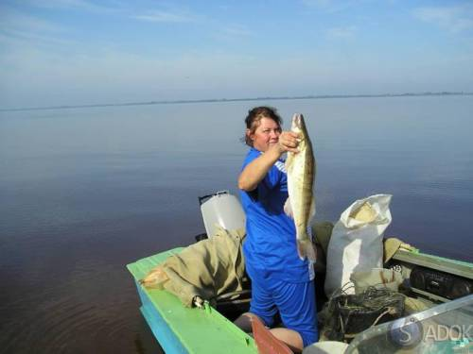
ОПИСТОРХОЗ
Молчаливая эпидемия

Slide 2
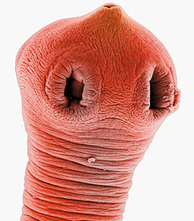
О п и с т о р х о з
Описторхоз – это глистное заболевание с преимущественным поражением желчевыводящих протоков, поджелудочной железы, желчного пузыря. Характеризуется длительным течением, протекает с частыми обострениями и способствует возникновению рака печени и поджелудочной железы.

Slide 3
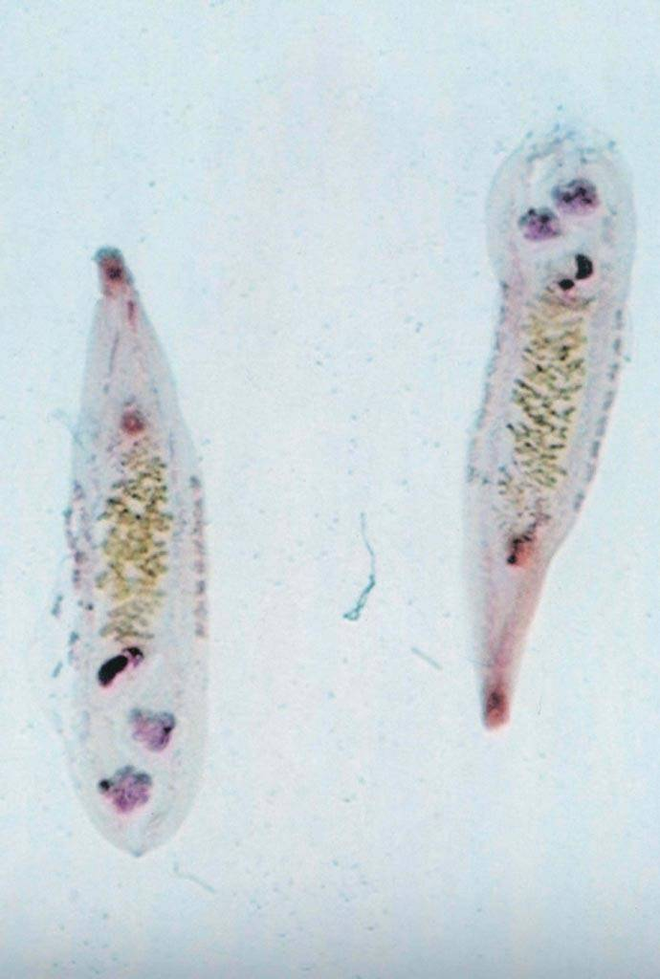
О п и с т о р х о з
Возбудителем является паразит описторх (кошачья сибирская двуустка), ротовая полость которого снабжена присосками.
Гельминт представляет собой достаточно крупную плоскую трематоду листообразной формы, длиной 8 – 20 мм, шириной 1 – 3 мм. Количество паразитов достигает 40 тысяч. В организме людей паразиты могут жить более 25 лет.

Slide 4
О п и с т о р х о з
В сутки одна особь выделяет до 900 яиц. Яйца мелкие, бледно-желтого цвета, по форме напоминают огуречное семя, плоской формы, длина их от 0,023-0,034 мм.

Slide 5
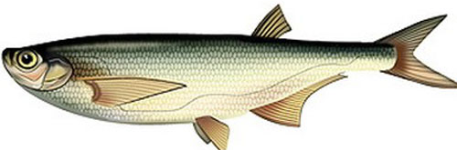
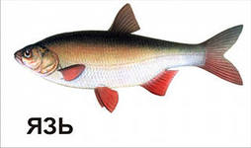
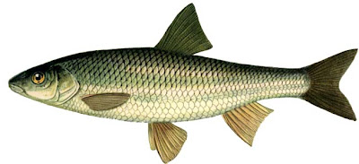
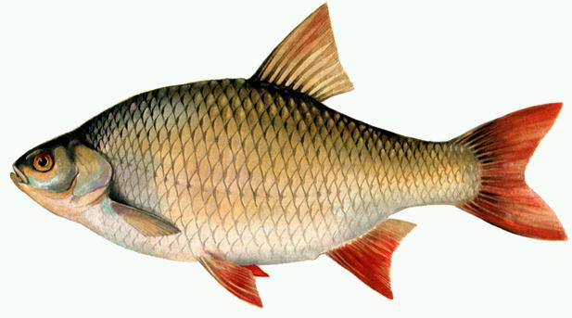
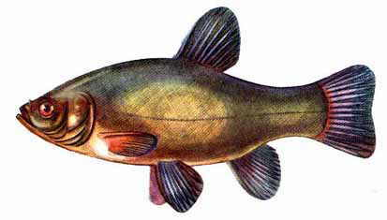
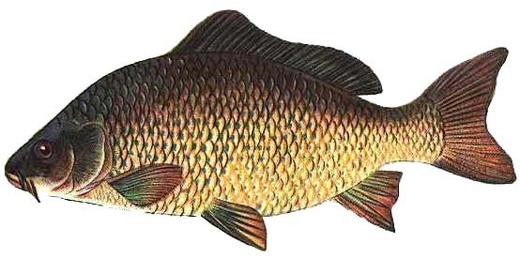
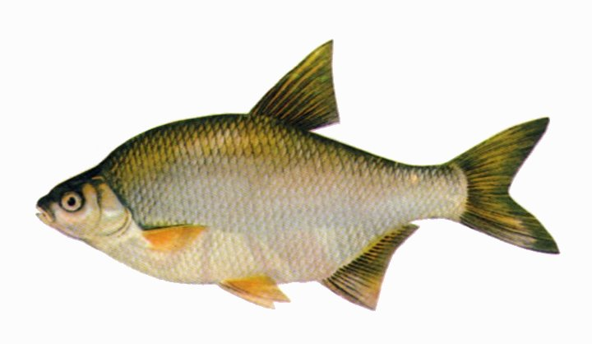
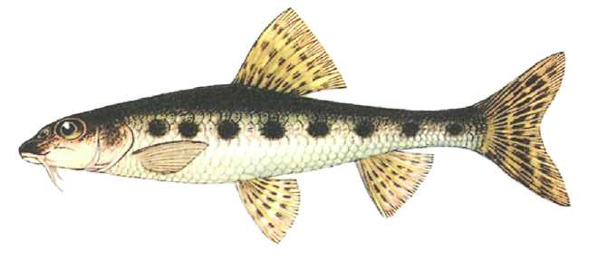
Носители паразитов
чехонь
Источником возникновения описторхоза являются зрелые особи описторхов.
Носителями паразитов является рыба карповых пород (лещ, язь, вобла, пескарь, сазан, плотва (чебак), краснопёрка, елец, гольян, уклея, жерех, линь, голавль, густера, подуст, чехонь, синец, белоглазка, верховка, шиповка, карп, карась).
Сырок (пелядь) относится к виду сиговых, поэтому не опасен в отношении описторхоза.
язь
елец
краснопёрка
линь
лещь
пескарь
сазан

Slide 6
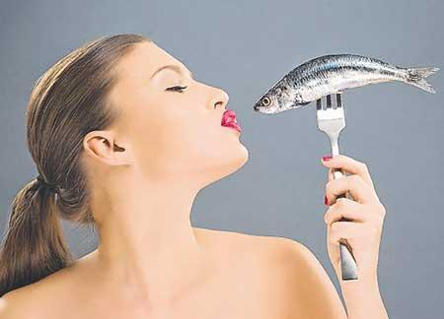
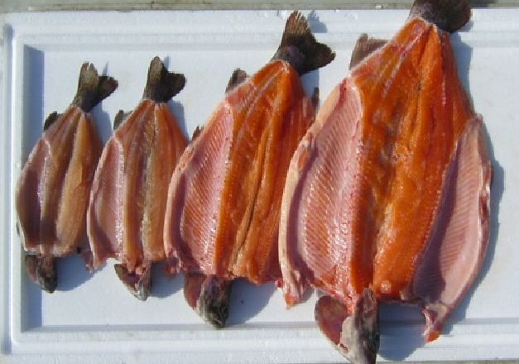
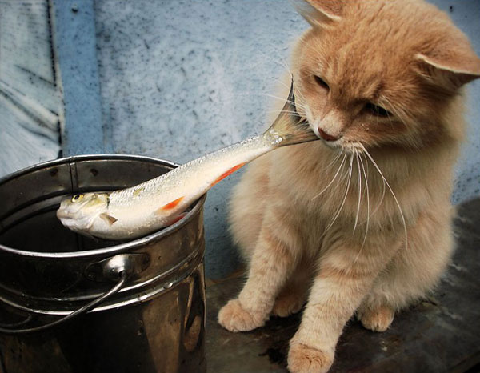
Пути заражения
Паразиты легко могут попасть в организм человека через рот:
при употреблении в пищу сырой (строганина), недостаточно термически обработанной, слабосолёной и вяленой рыбы;

Slide 7
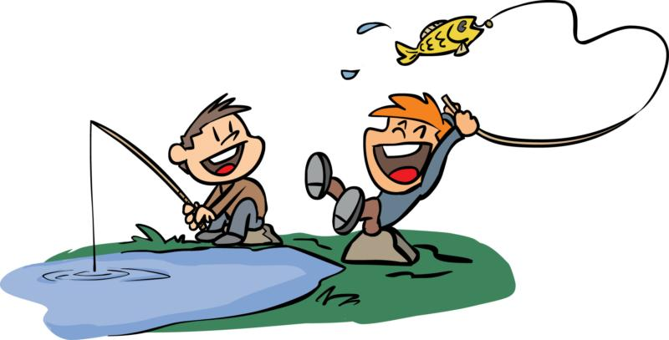
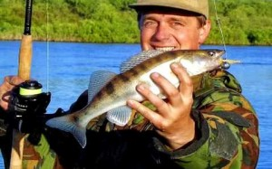
Природные очаги описторхоза
Природным очагом описторхоза являются реки Сибири:
Обь, Иртыш, Волга, Неман, Северная Двина, реки Урала (Урал, Уй, Увелка) и Восточного Казахстана, Пермской области.
На Украине Дон, Днепр, Донец.
В Западной Европе описторхоз описан в Голландии, Франции и Италии, в Таиланде.

Slide 8
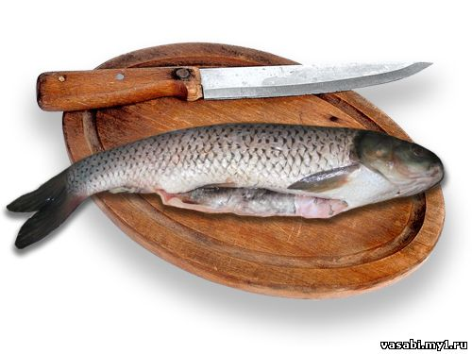
Пути заражения
При использовании необезвреженного после разделки рыбы инвентаря – (разделочная доска, используемая для чистки рыбы, ножи, посуда);

Slide 9
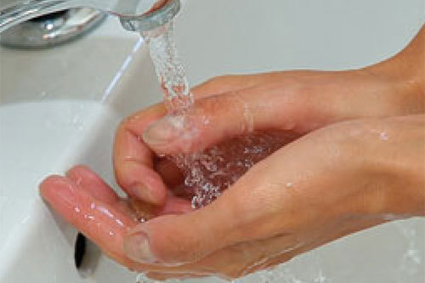
Пути заражения
При несоблюдении правил личной гигиены во время разделки сырой рыбы (курение, приём пищи) или после её окончания (плохо вымытые руки);

Slide 10
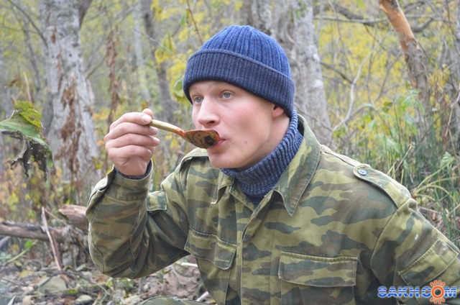
Пути заражения
при снятии пробы во время приготовления рыбных блюд.
Через воду заразиться описторхозом нельзя, так как гельминт проходит сложный жизненный цикл.

Slide 11
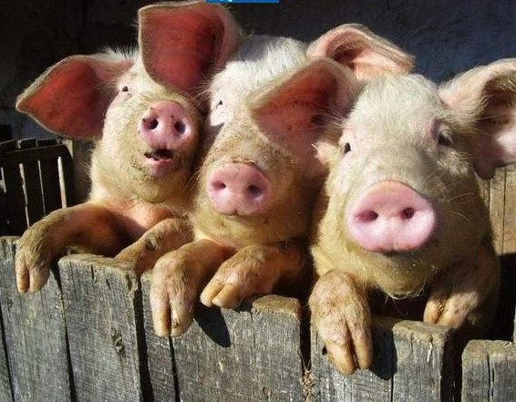
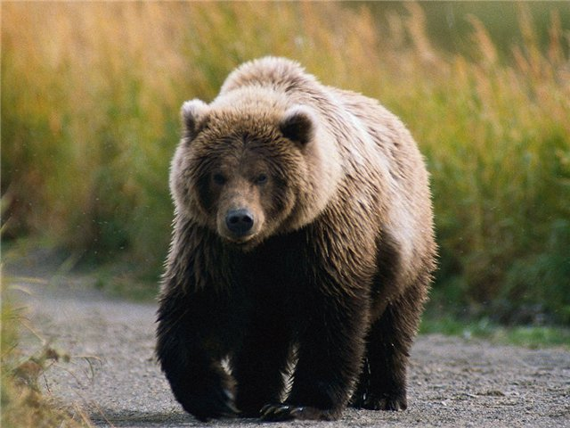
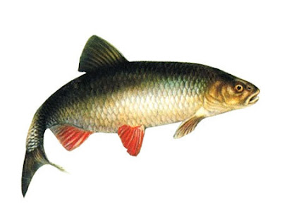
Жизненный цикл описторхиса
В жизненном цикле участвуют окончательный хозяин человек, домашние животные (кошка, собака, свинья), дикие животные (лисица, песец, соболь, бобер, енот, ласка, барсук, бурундук, заяц, волк, бурый медведь и др.) и два промежуточных хозяина (улитка и рыба).

Slide 12
Цикл развития описторхоза
Яйцо с фекалиями человека или животных попадает в воду. Его заглатывает улитка битиния. В кишечнике битинии из яйца вылупляется личинка, которая пробуравливает стенку кишечника и попадает в полость тела, где происходит несколько стадий развития. Личинка сбрасывает реснички, растет, вытягиваясь в мешковидную спороцисту. В спороцисте образуется большое количество (более 100) новых личинок редий. Редии передвигаются в печень битинии, где дают новое поколение личинок - церкарий. Церкарии через два месяца после проглатывания улиткой яиц описторхоза выходят из ее тела. Свободно плавая в воде, они нападают на проплывающую мимо рыбу, прилипают к ней, вбуравливаются в ее толщу, где окружаются толстостенной оболочкой (цистой). Личинка через 1-1,5 месяца становиться зрелой, способной вызывать заражение человека или млекопитающих животных.
Заражение человека и животных описторхозом происходит через рыбу, содержащую личинки гельминта.

Slide 14
Цикл развития описторхоза
Описторх;
Яйцо;
Мирацидий;
4. Редия;
5. Церкарий;
6. Улитка
6

Slide 15
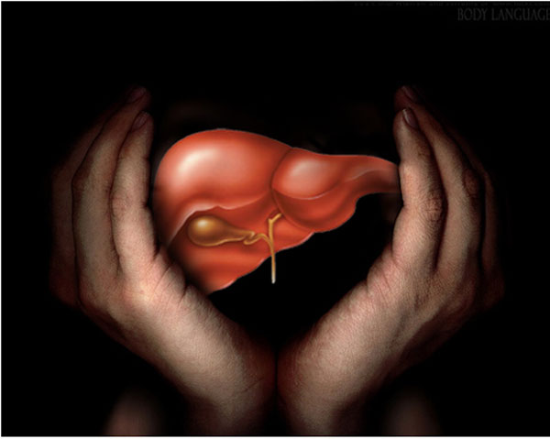
Патогенез (что происходит?) при Описторхозе
Попав в организм человека в стадии личинки, возбудитель проходит в нем фазу созревания до половозрелой особи, а затем многие годы обитает в печеночных, желчных протоках, желчном пузыре и поджелудочной железе.
Печень при описторхозе частично атрофируется, в ней разрастается соединительная ткань. Желчные протоки деформированы, воспалены и утолщены.
Опасным последствием описторхоза являются цирроз печени, рак поджелудочной железы и печени.

Slide 16
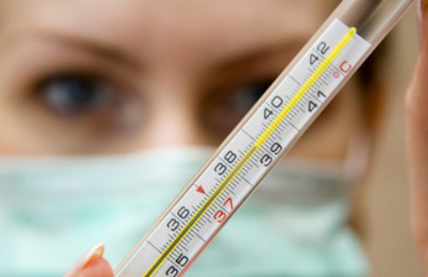
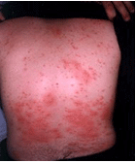
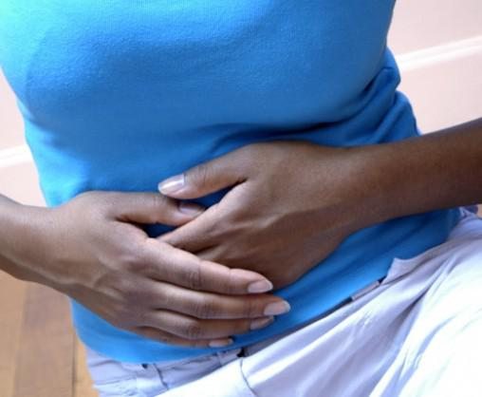
Описторхоз - симптомы
Первые симптомы появляются через 2 – 4 недели после заражения паразитами.
Острая форма
Лихорадка, крапивница, ломота в мышцах и суставах. Позднее возникают болезненные ощущения под ложечкой, увеличивается печень. Также характерна изжога, рвота, частый жидкий стул, снижение аппетита. Возможны симптомы воспаления лёгких, которые носят аллергический характер и напоминают астматический бронхит.

Slide 17
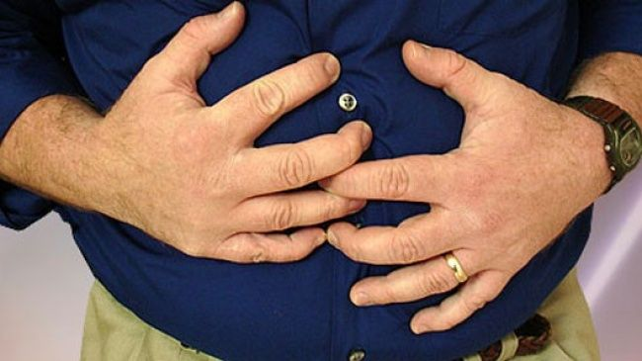
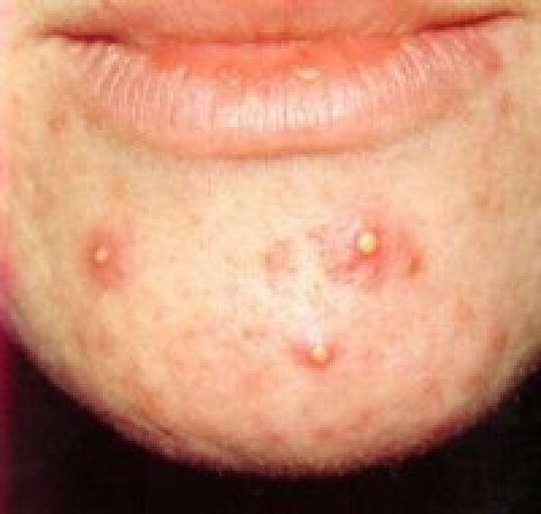
Описторхоз - симптомы
Хроническая форма
Постепенно температура становится нормальной, состояние больного улучшается, однако болезнь остается, она переходит в позднюю, хроническую стадию. Больные жалуются на снижение аппетита, изжогу, тошноту, рвоту, вздутие живота, стул остается неустойчивый.
Беспокоят тяжесть, периодически возникающие боли в желудке, правом подреберье. Возможны разнообразные кожные проявления на лице – угревая сыпь, себорея.

Slide 18
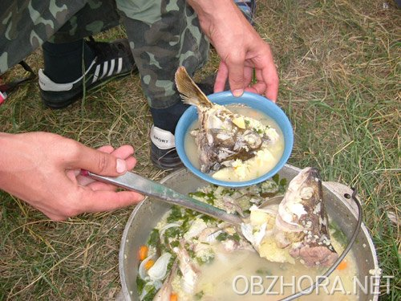
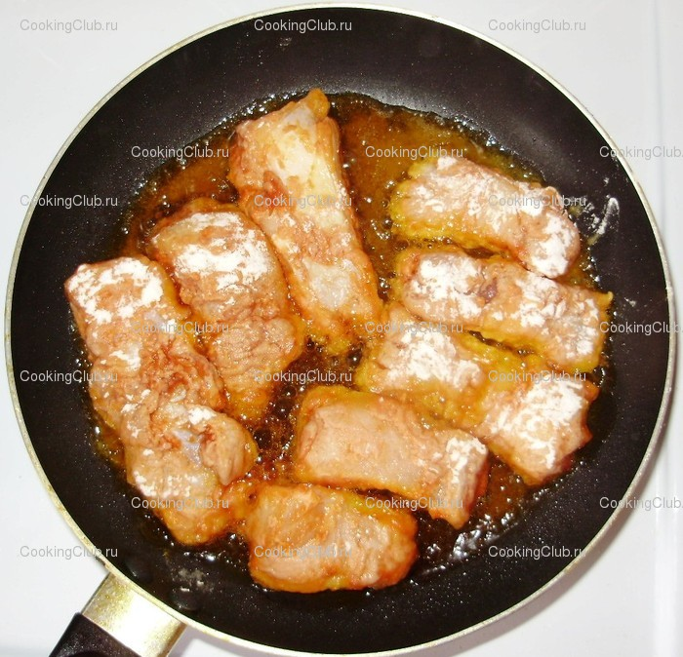
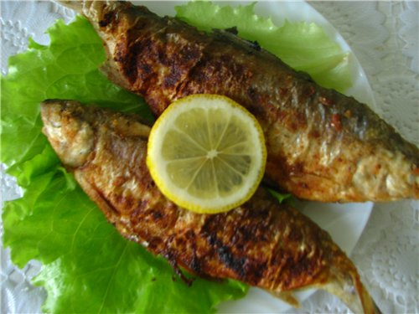
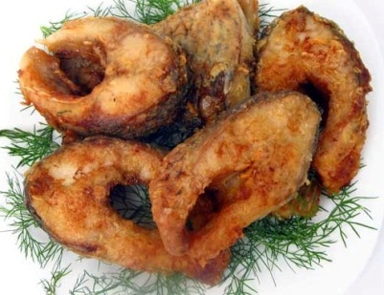
Профилактика заражения описторхозом
Постоянное и строгое соблюдение правил обработки рыбы в домашних условиях,
соблюдение правил личной гигиены:
Варить рыбу (уху) не менее 20 минут от начала кипения, мелкими кусками;
жарить - в пластованном виде 20 - 25 минут мелкими кусками под слоем жира и обязательно под крышкой.

Slide 19
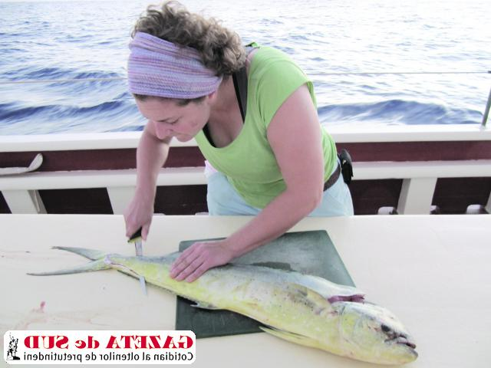
Профилактика заражения описторхозом
Солить непотрошёную мелкую рыбу не менее 14 дней, крупную (вес 150,0-170,0) – не менее 21 суток. Количество соли берётся из расчёта 2 кг на 10 кг рыбы. Посол рыбы проводить при температуре +16 - +20°С. После отмочки рыбу можно вялить.
Горячее копчение после посола обезвреживает рыбу. В рыбе горячего копчения и рыбных консервах жизнеспособных метацеркариев не содержится.

Slide 20
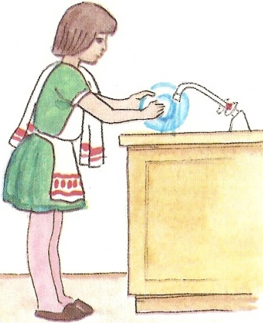
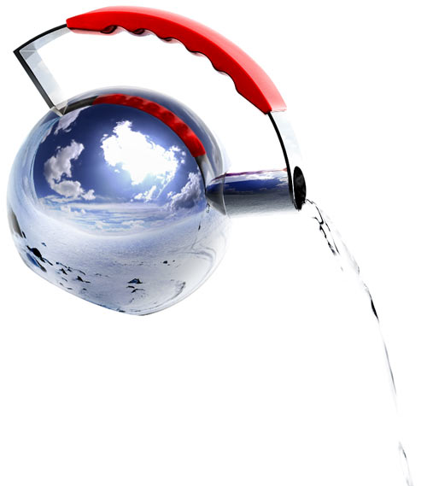
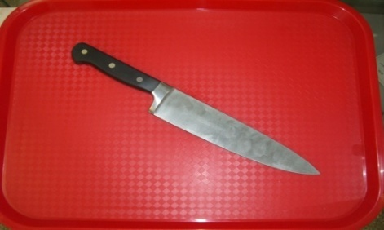
Профилактика заражения описторхозом
Разделочные доски ножи, посуду после обработки рыбы нужно обязательно вымыть с мылом и ошпарить кипятком.

Slide 21
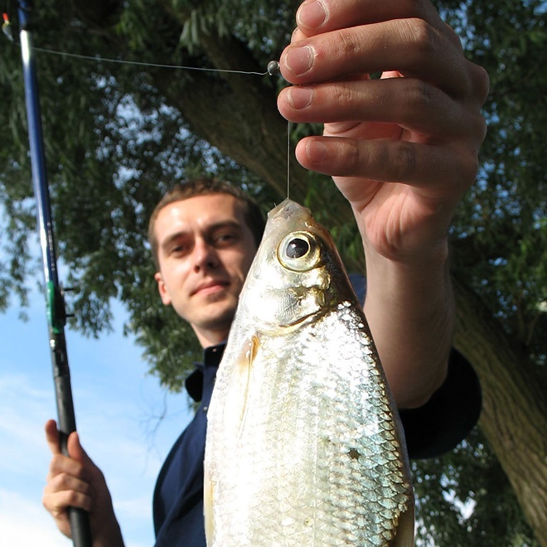
Не рекомендуем:
Замораживание в льдосолевой смеси т.к. метацеркарии сохраняются в рыбе живыми до 2 - 4 недель.
Солить и вялить язя в домашних условиях.

Slide 22
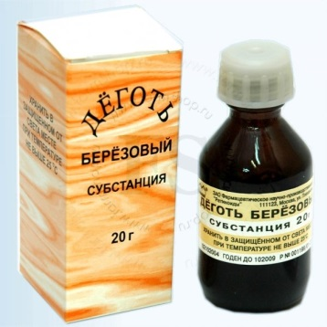
Не рекомендуем:
Заниматься самолечением, поскольку положительного эффекта от применения народных средств (дёготь, кора осины, тройной одеколон и пр.) не отмечается.

Slide 23
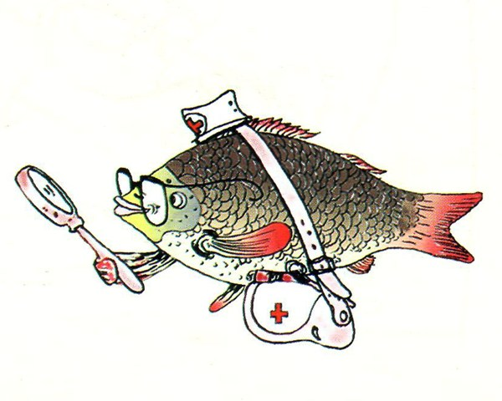
Помните!!! Описторхоз легче предупредить, чем лечить!

